Slide 1
برنامج كاب: تعرّف إلى عالم الأعمال KNOW ABOUT BUSINESS (KAB) ريادة الأعمال (1)
أ.محمد نواف جلاد
كلية فلسطين التقنية خضوري
قسم المهن التجارية

Slide 2
الموضوع (5): مهارات الإصغاء
الأهداف التدريبية :
تحديد مفهوم الإصغاء وأهميّته في عمليّة التواصل.
تقييم مهارات الإصغاء لديهم ولدى الآخرين.
تحديد الإجراءات الممكنة لتطوير مهارات الإصغاء.

Slide 3
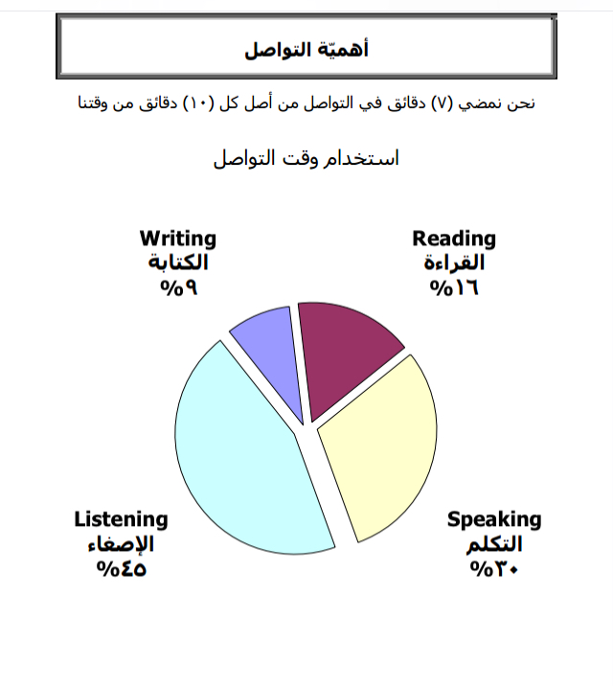

Slide 4
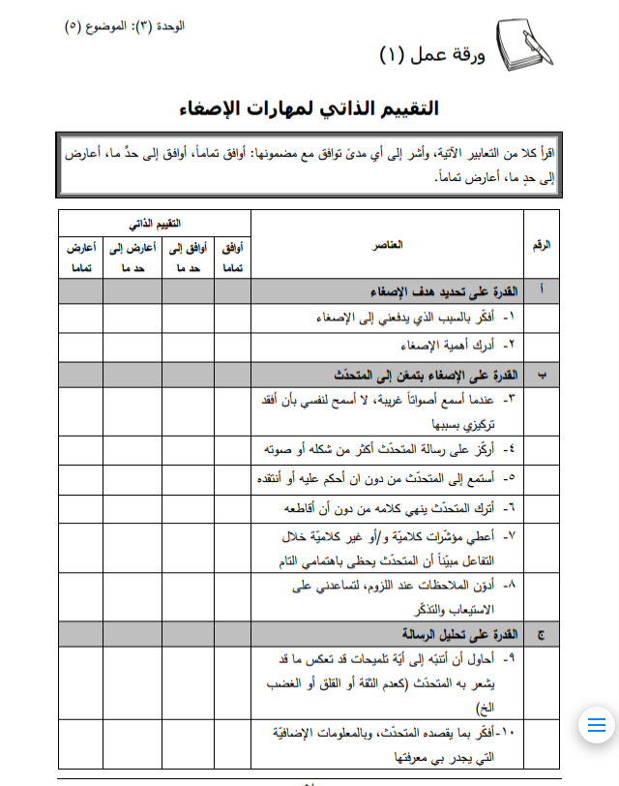

Slide 5
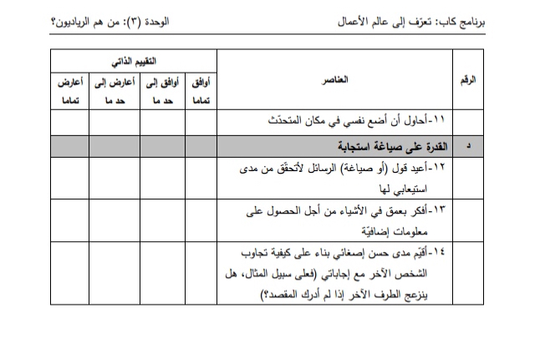

Slide 6
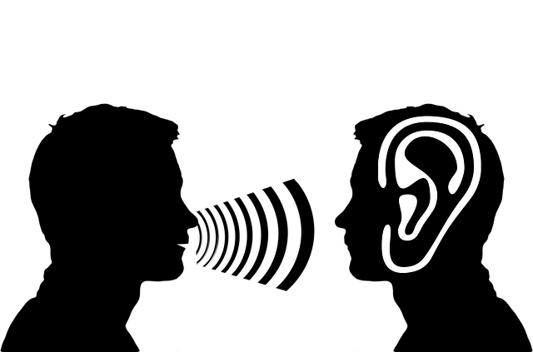
عملية الإصغاء الفعال
لكي تكون مستمعاً جيّداً، عليك أن:
تحدّد هدف إصغائك
تصغي إلى الرسالة
تحلل (تعالج) الرسالة
تستجيب للرسالة

Slide 7
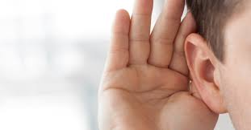
إرشادات مفيدة لتطوير مهارات الإصغاء
انتبه!
ركّز! ركّز على المتحدّث وعلى ما يقوله.
اترك للشخص الآخر مجالاً لإنهاء كلامه.
النقاط الهامة.
اطرح بعض الأسئلة.
اعطِ معلومات مرتدّة.
التزم الصمت.
التركيز على الآخرين
اتركهم يكونوا نجوماً. يرغب الناس في أن يتألقوا.

Slide 8
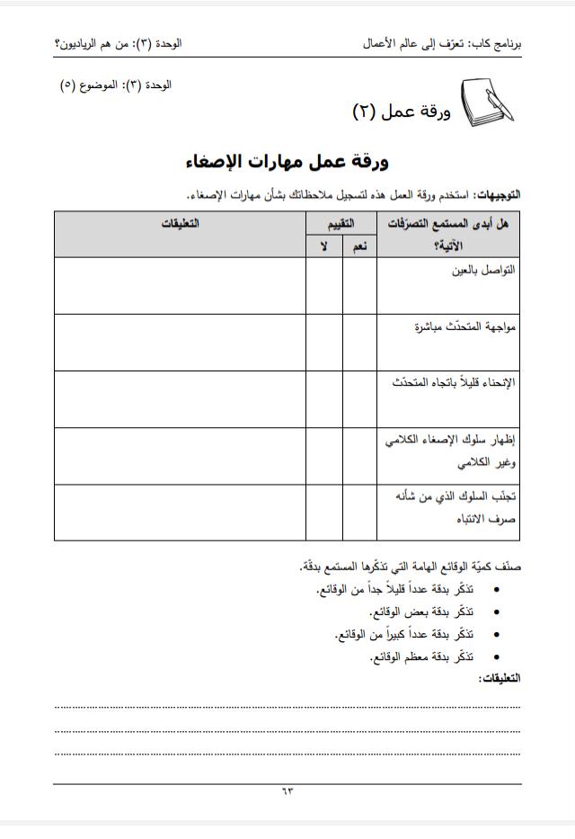

Slide 9
انتهى العرض

